Slide 1
Introdução a Aprendizagem De Máquina Pós-graduação em Ciência de Dados e Machine Learning Módulo 3 - Data Mining e Machine Learning
Professor Msc. Ricardo José Menezes Maia

Slide 2
Avaliação de Algoritmos de Aprendizagem de Máquina
O algoritmo “Naive Bayes” é um classificador probabilístico baseado no “Teorema de Bayes”, o qual foi criado por Thomas Bayes (1701 - 1761) para tentar provar a existência de Deus.
O objetivo da classificação é rotular, automaticamente, novas instâncias da base de dados com uma determinada classe aplicando o modelo ou função “aprendidos”. Este modelo é baseado no valor dos atributos das instâncias de treinamento.

Slide 3
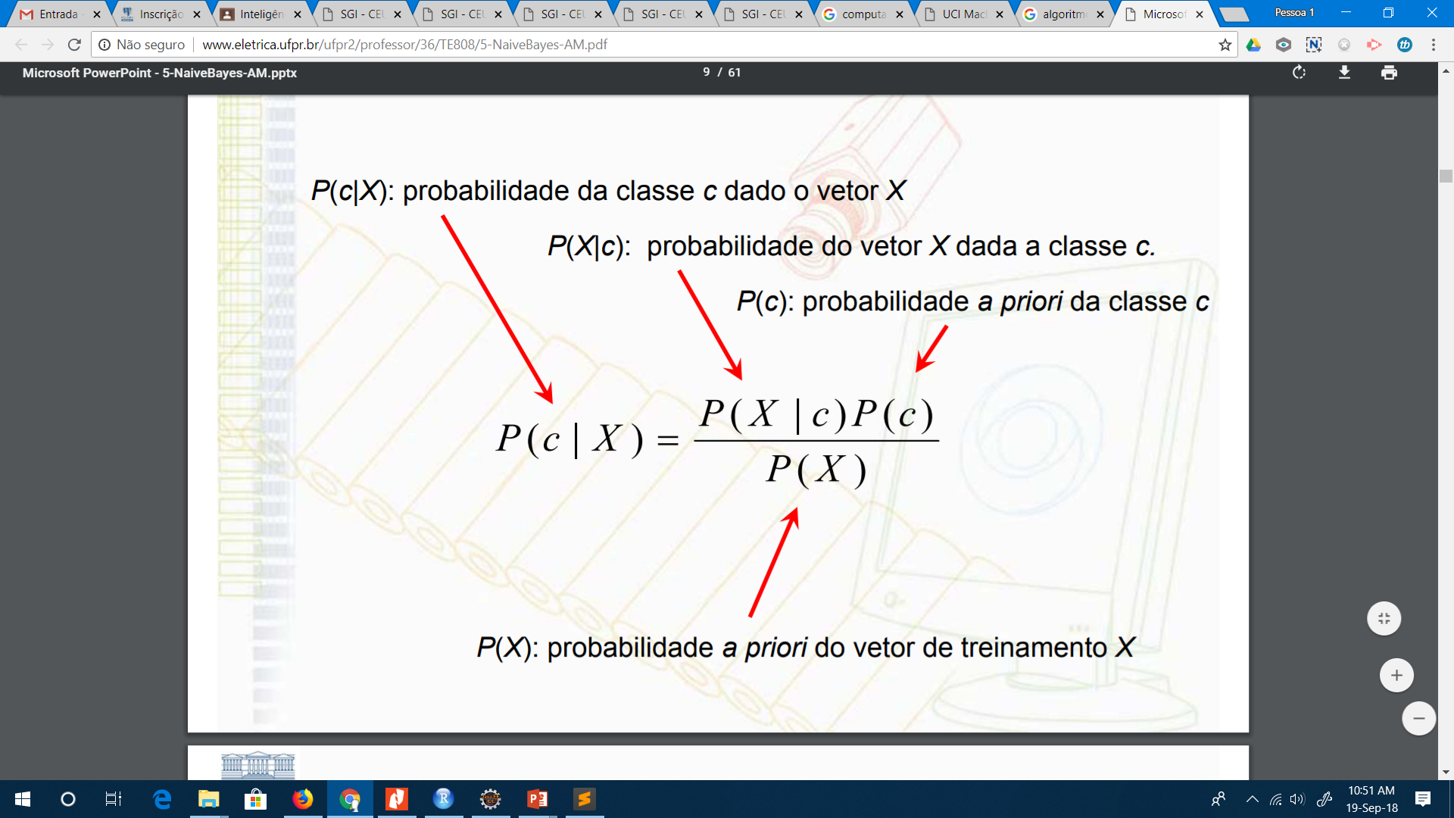
Teorema de Bayes
A fórmula se apresenta assim:

Slide 4
Teorema de Bayes
P(c|X) é chamada de probabilidade a posteriori de c porque ela reflete nossa confiança que c se mantenha após termos observado o vetor de treinamento X.
• P(c|X) reflete a influência do vetor de treinamento X.
• Em contraste, a probabilidade a priori P(c) é independente de X.

Slide 5
Avaliação de Algoritmos de Aprendizagem de Máquina
Digamos que estamos trabalhando no diagnóstico de uma nova doença, e que fizemos testes em 100 pessoas distintas.
Após coletarmos a análise, descobrimos que 20 pessoas possuíam a doença (20%) e 80 pessoas estavam saudáveis (80%), sendo que das pessoas que possuíam a doença, 90% receberam Positivo no teste da doença, e 30% das pessoas que não possuíam a doença também receberam o teste positivo.

Slide 6
Classificador Naive Bayes
Listando esses dados de uma forma mais clara, temos:
100 pessoas realizaram o teste.
20% das pessoas que realizaram o teste possuíam a doença.
90% das pessoas que possuíam a doença, receberam positivo no teste.
30% das pessoas que não possuíam a doença, receberam positivo no teste.
A pergunta neste caso seria: Se uma nova pessoa realizar o teste e receber um resultado positivo, qual a probabilidade de ela possuir a doença?

Slide 7
Naive Bayes
Ou seja:
P(doença|positivo) = 20% * 90%
P(doença|positivo) = 0,2 * 0,9
P(doença|positivo) = 0,18
P(não doença|positivo) = 80% * 30%
P(não doença|positivo) = 0,8 * 0,3
P(não doença|positivo) = 0,24

Slide 8
Naive Bayes
Após isso, precisamos normalizar (escalonar) os dados, para que a soma das duas probabilidades resulte 1 (100%).
Para isso, dividimos o resultado pela soma das duas probabilidades.
Exemplo:
P(doença|positivo) = 0,18/(0,18+0,24) = 0,4285
P(não doença|positivo) = 0,24/(0,18+0,24) = 0,5714
0,4285 + 0,5714 = 0,9999.. ou aproximadamente 1.

Slide 9
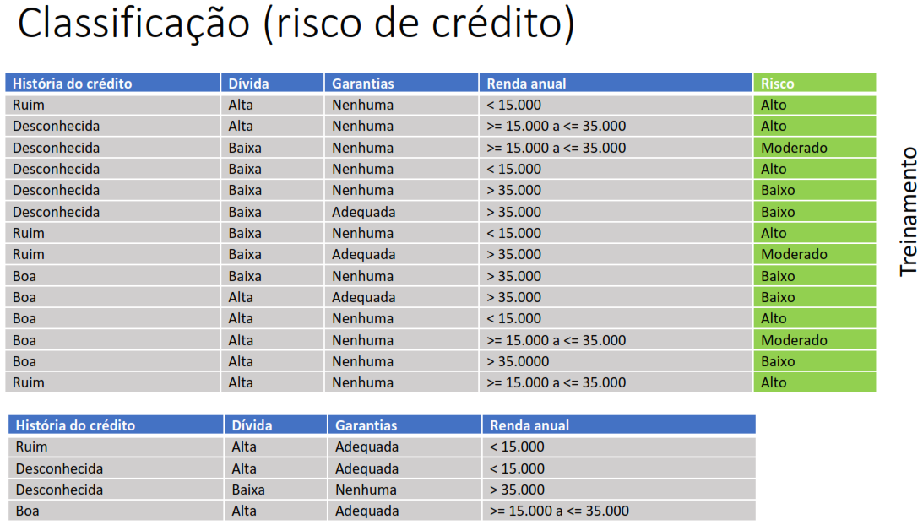

Slide 10
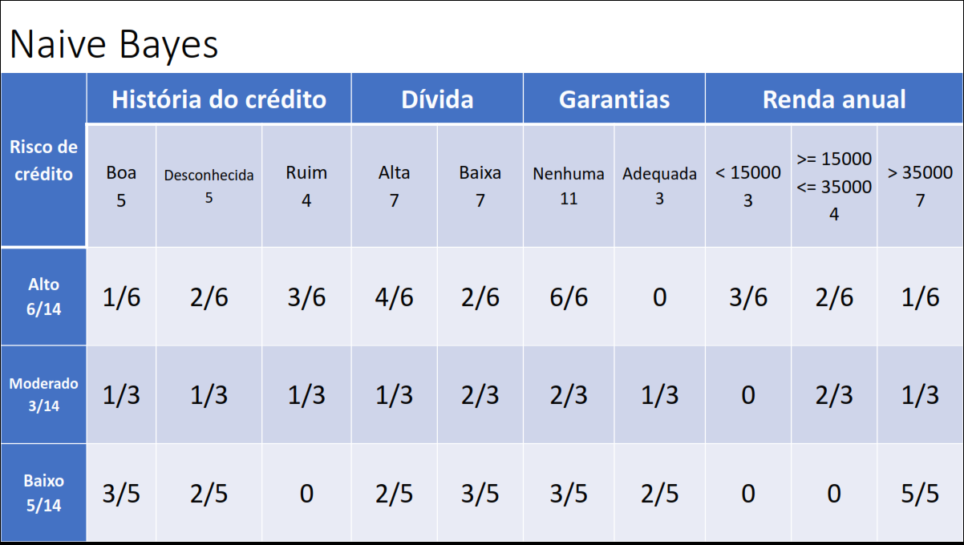

Slide 11
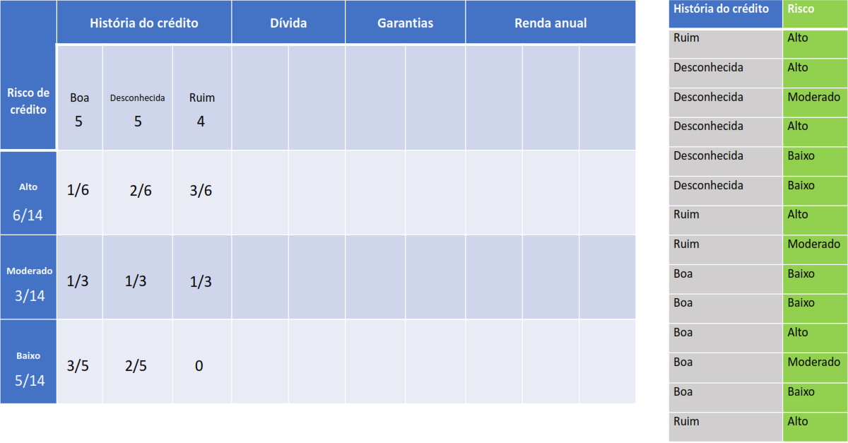

Slide 12
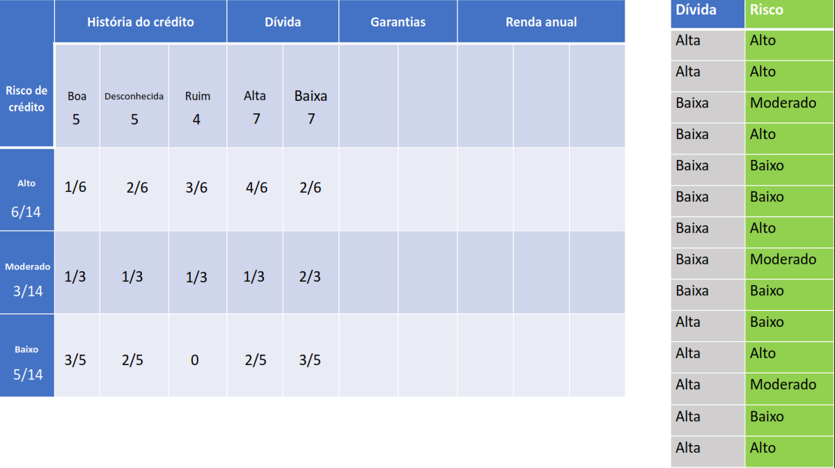

Slide 13
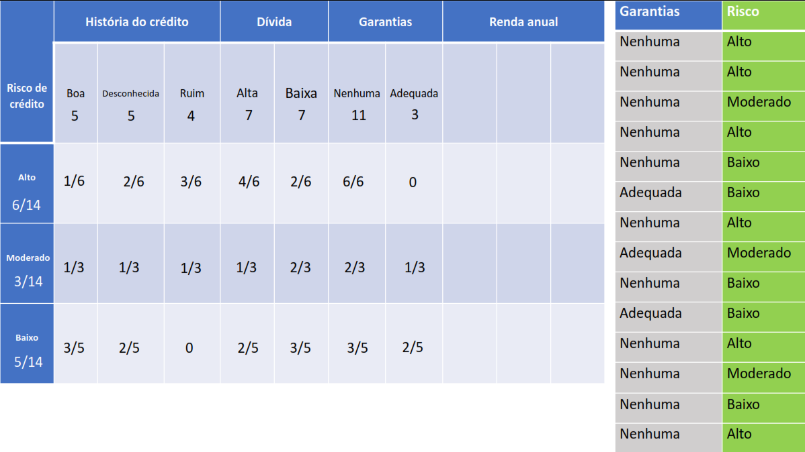

Slide 14
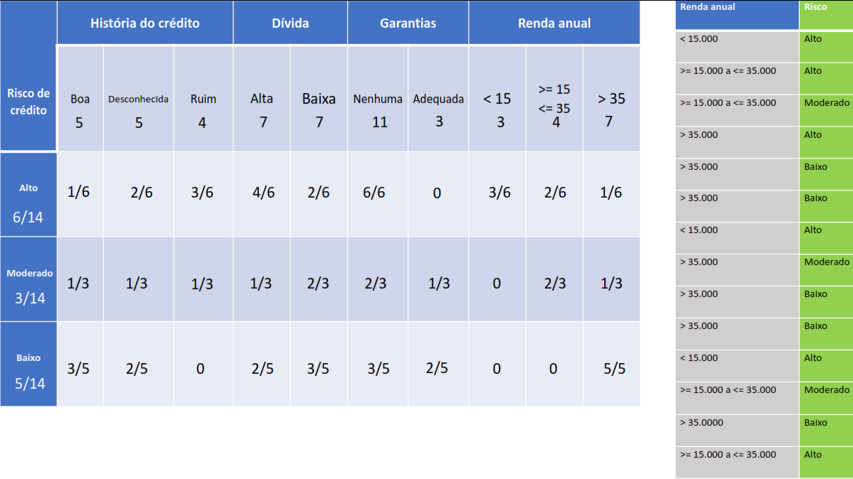

Slide 15
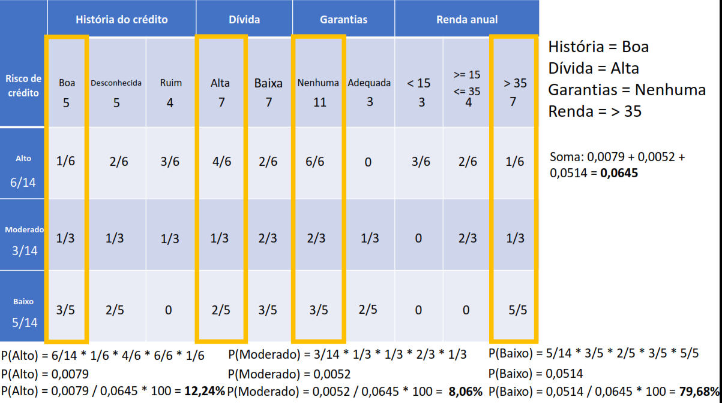

Slide 16
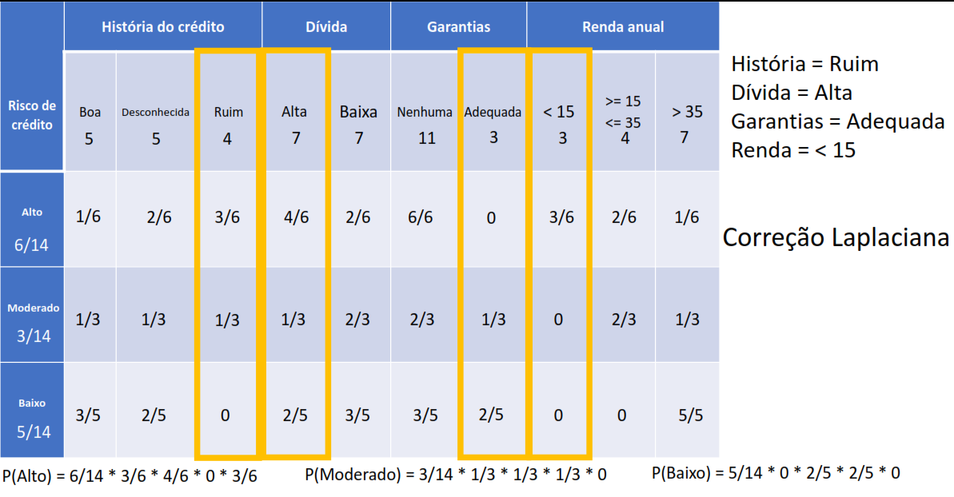

Slide 17
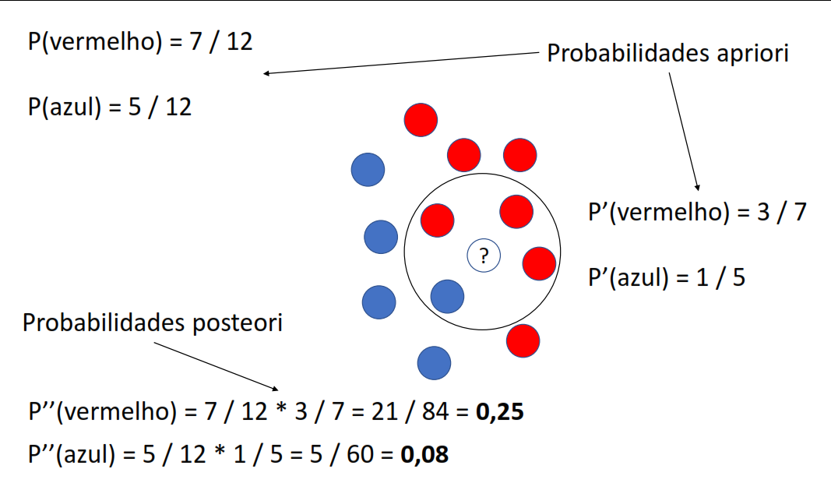

Slide 18
Vantagens x desvantagens
Vantagens
Rápido
Simplicidade de interpretação
Trabalha com altas dimensões
Boas previsões em bases pequenas
Desvantagem
Combinação de características (atributos independentes) – cada par de características são independentes – nem sempre é verdade

Slide 19
Resultados credit_data
- NaiveBayes – inconsistentes + faltantes + escalonamento
- NaiveBayes – inconsistentes + faltantes
- NaiveBayes – sem pré-processamento

Slide 20
Resultados credit_data
0.936 - NaiveBayes – inconsistentes + faltantes + escalonamento
- NaiveBayes – inconsistentes + faltantes
- NaiveBayes – sem pré-processamento

Slide 21
Resultados credit_data
0.936 - NaiveBayes – inconsistentes + faltantes + escalonamento
- NaiveBayes – inconsistentes + faltantes
0.932 - NaiveBayes – sem pré-processamento

Slide 22
Resultados credit_data
0.936 - NaiveBayes – inconsistentes + faltantes + escalonamento
0.936 - NaiveBayes – inconsistentes + faltantes
0.932 - NaiveBayes – sem pré-processamento
Por que?

Slide 23
Porque o algoritmo Naive Bayes não trabalha com métricas de distância como o algoritmo KNN.

